Slide 1


Studijas Jāzepa Vītola Latvijas mūzikas akadēmijā
JVLMA, 2025/2026

Slide 2
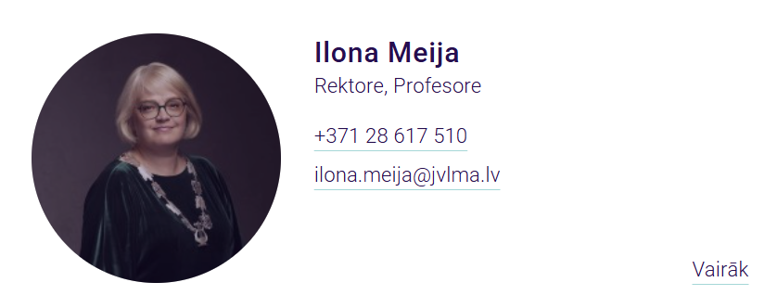

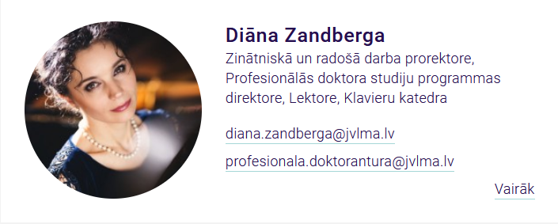
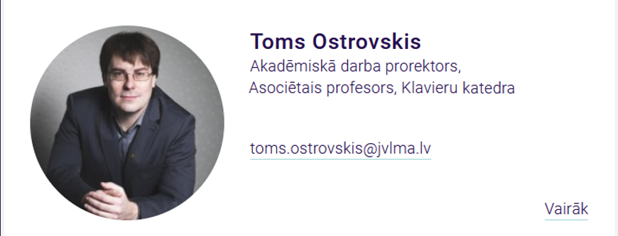
Akadēmijas vadība

Slide 3
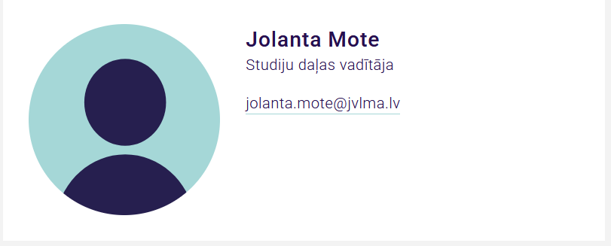

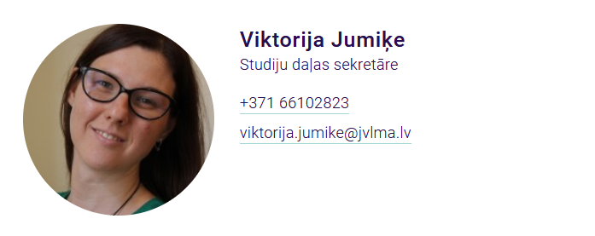
Studiju daļa

Slide 4
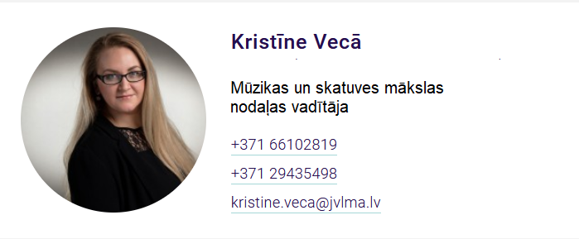
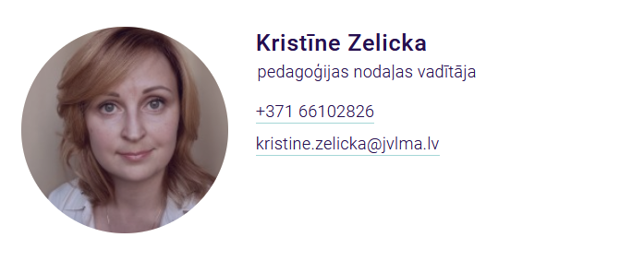
Nodaļu vadītāji

Slide 5
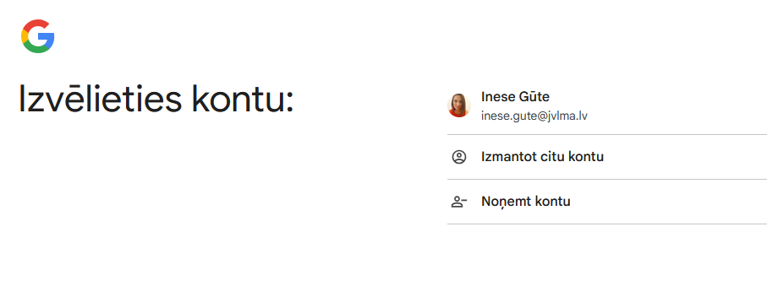
JVLMA e-pasts

Slide 6
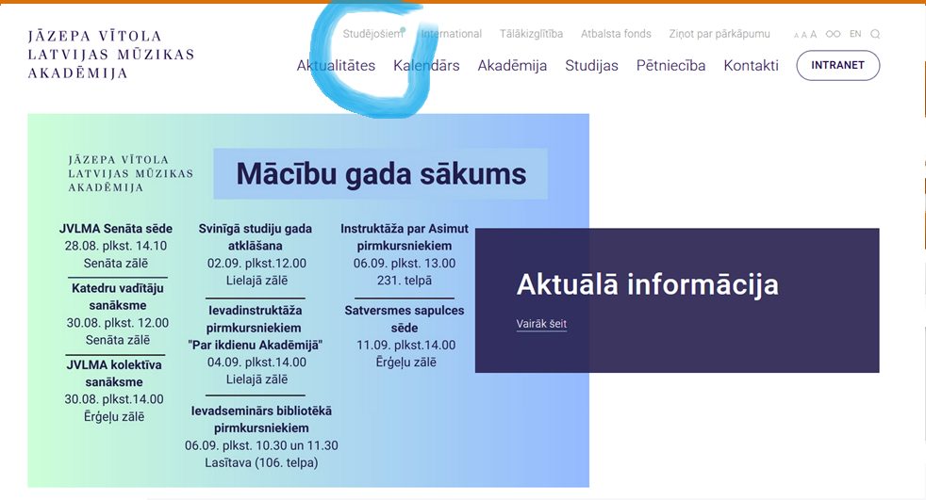
Noderīga informācija JVLMA mājas lapā

Slide 7
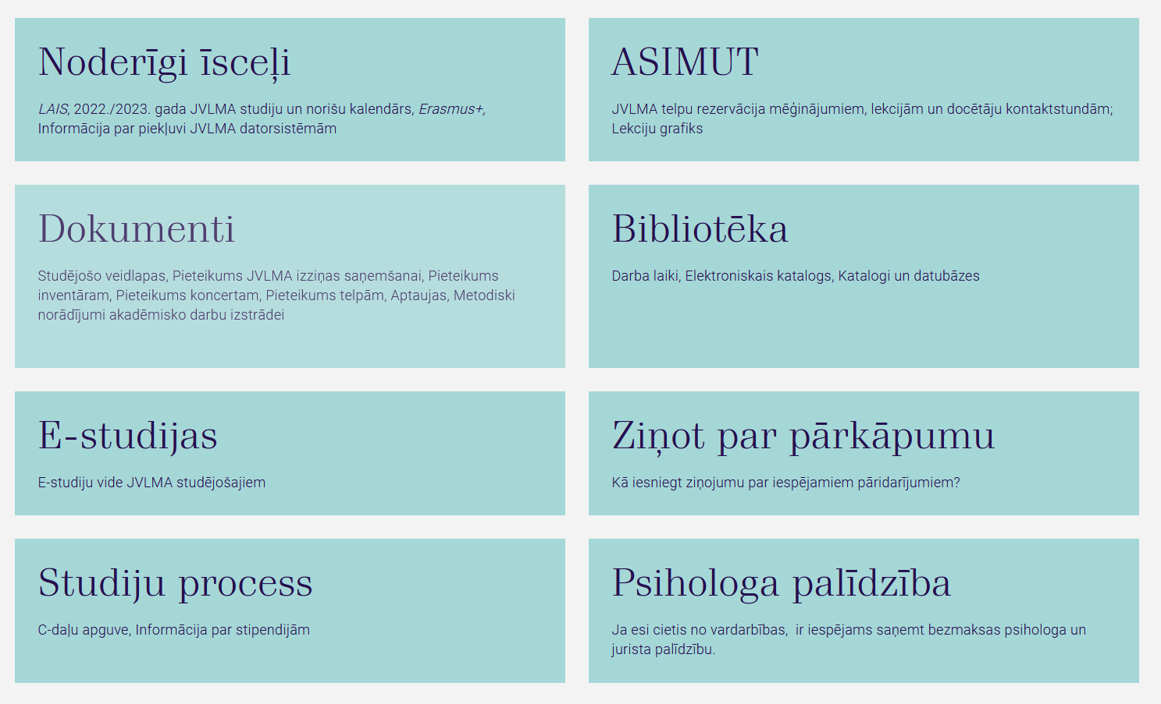

Slide 8
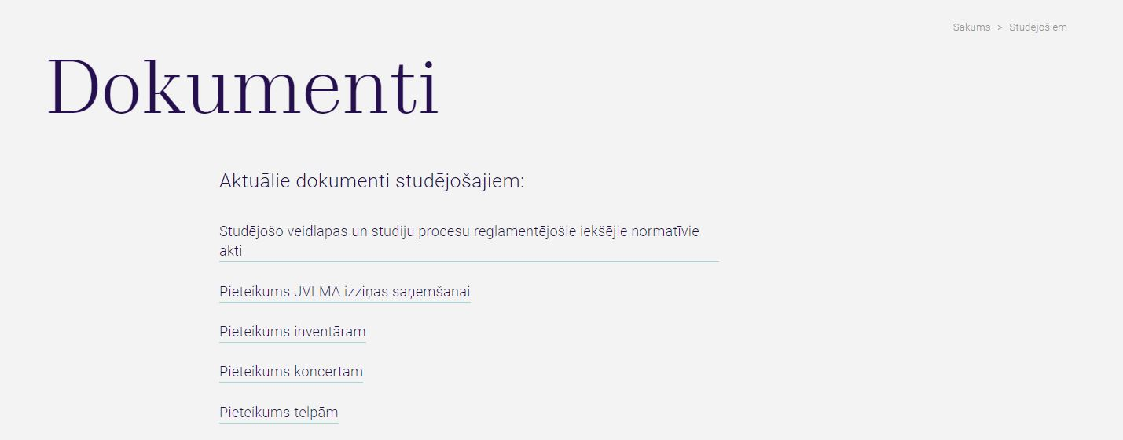

Slide 9
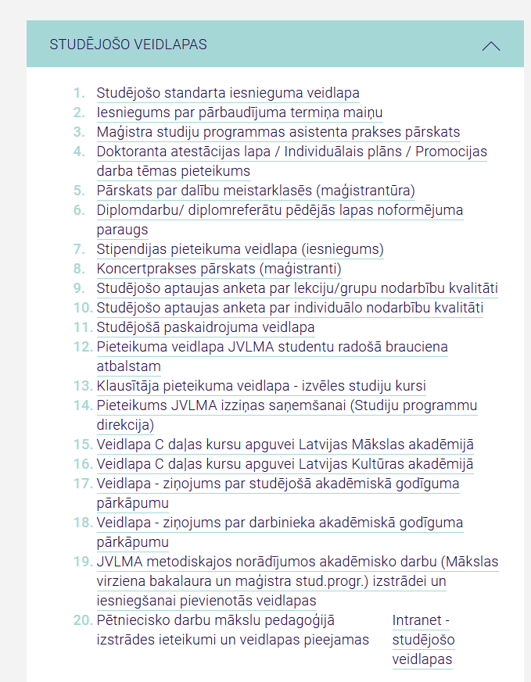
Saite: https://www.jvlma.lv/akademija/dokumenti

Slide 10
SVARĪGI par studiju kursu pielīdzināšanu!
Gadījumā, ja šobrīd atkārtoti studējat augstākajā izglītība un vēlaties kādu no iepriekš apgūtajiem studiju kursiem pielīdzināt:
Jāraksta iesniegums uz studējošā standarta veidlapas;
Iesniegumam jāpievieno Akadēmiskā izziņa, vai diploma pielikums;
Iesniegums jāiesniedz uzsākot studijas 1.semestrī un ne vēlāk kā līdz 20.septembrim.

Slide 11
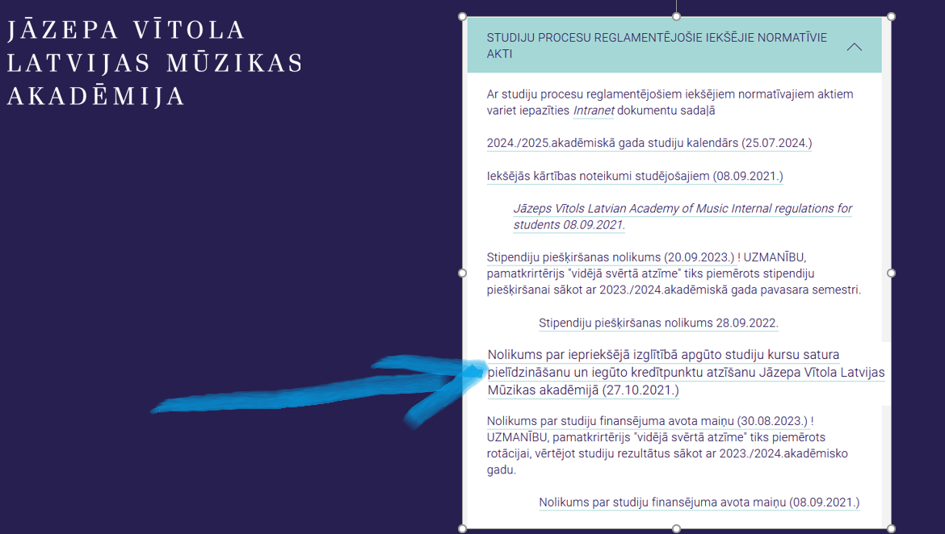

Slide 12
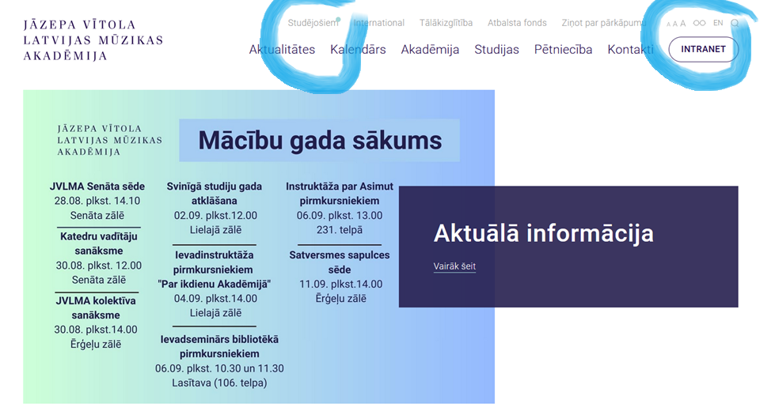
Noderīga informācija JVLMA mājas lapā

Slide 13
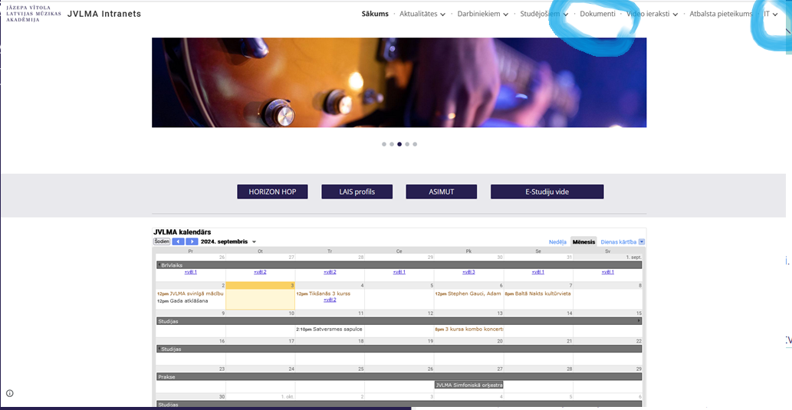
INTRANET

Slide 14
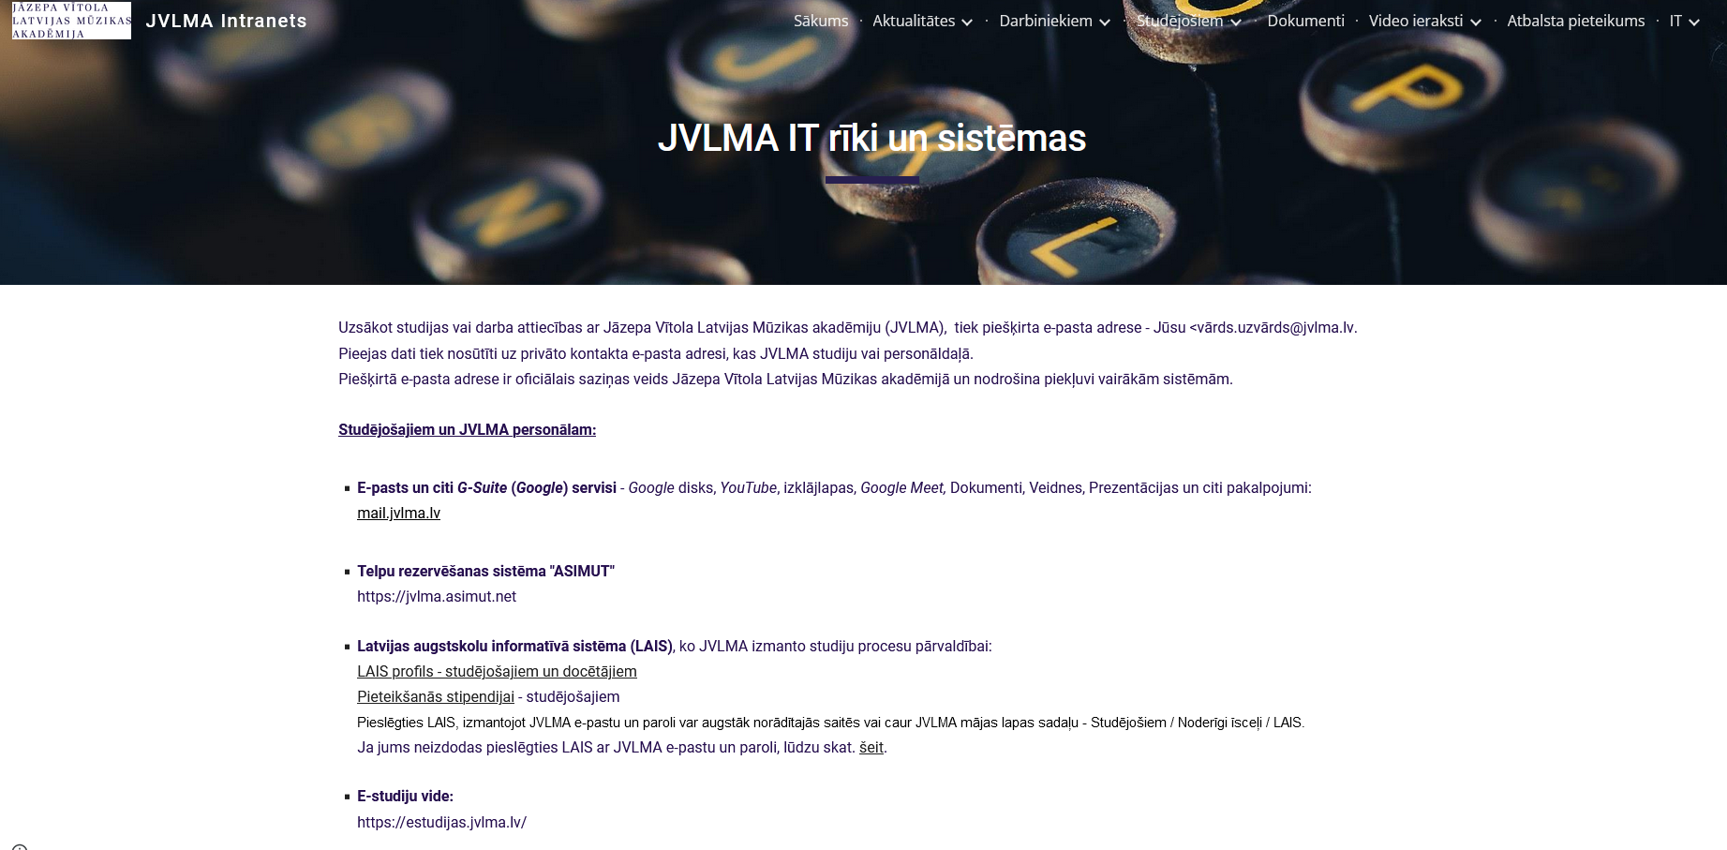
IT atbalsts

Slide 15
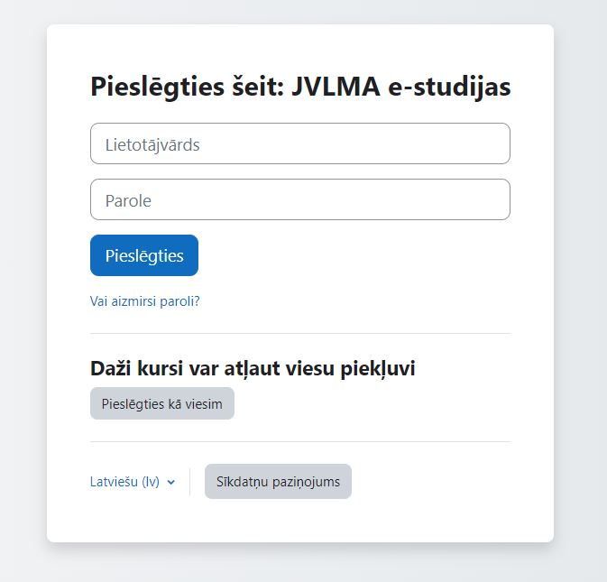

Slide 16
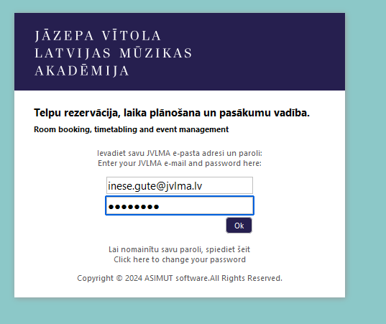
ASIMUT

Slide 17
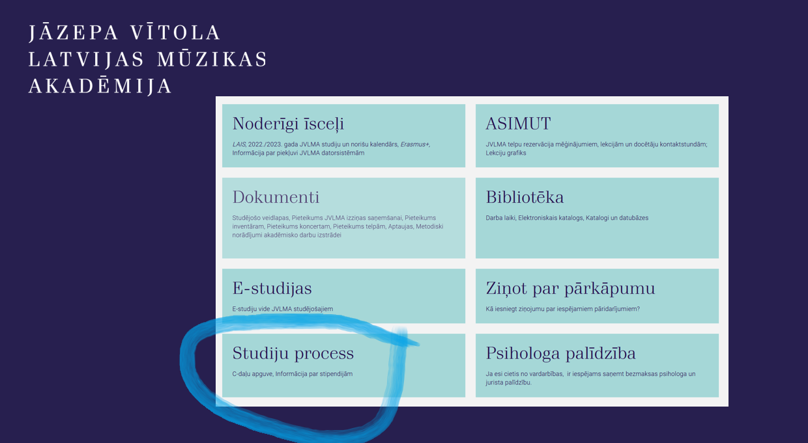

Slide 18
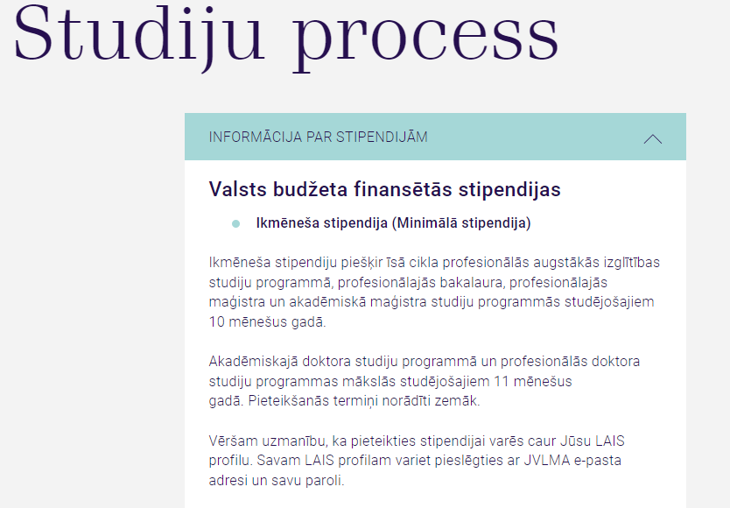

Slide 19
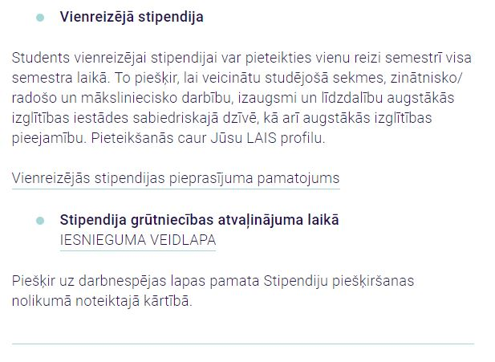
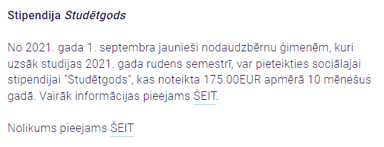

Slide 20
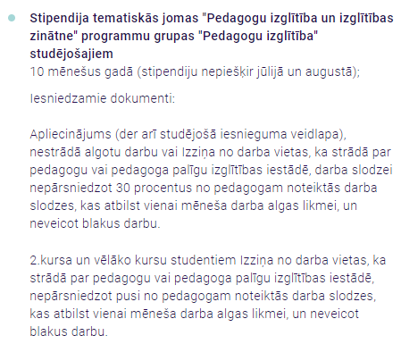


Slide 21
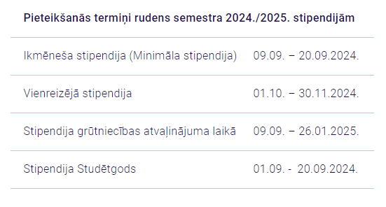
Pieteikšanās termiņi

Slide 22
Studētgods
Pieteikties sociālajai stipendijai “Studētgods” 2024./2025. mācību gada rudens semestrī var Latvijas augstskolu pilna laika klātienes bakalaura un īsā cikla studenti līdz 25 gadu vecumam (ieskaitot), kuri atbilst vismaz vienam sociālās stipendijas “Studētgods” saņemšanas kritērijiem:
“Jaunietis 3+” – Fizisko personu reģistrā vismaz vienam no studējošā vecākiem reģistrēti trīs bērni vai vairāk;
“Vecāks 3+” – Fizisko personu reģistrā pašam studējošajam reģistrēti trīs bērni vai vairāk;
“Bārenis/bez vecāku gādības” – studējošais līdz 18 gadu vecuma sasniegšanai Fizisko personu reģistrā reģistrēts kā bārenis vai bez vecāku apgādības palicis jaunietis;
“I vai II grupas invalīds” – studējošais ar I vai II invaliditātes grupu.

Slide 23
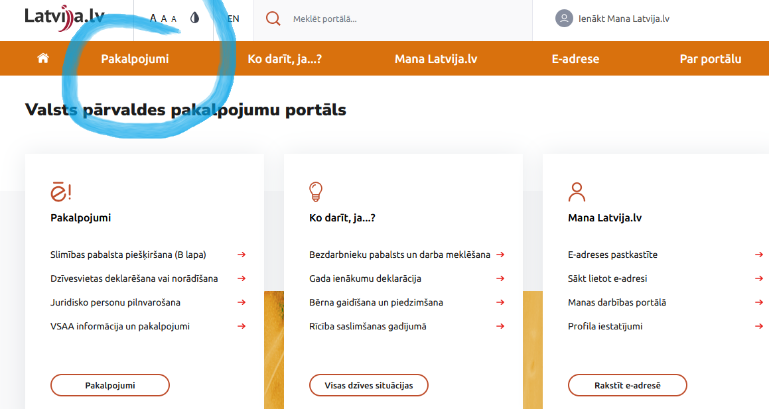
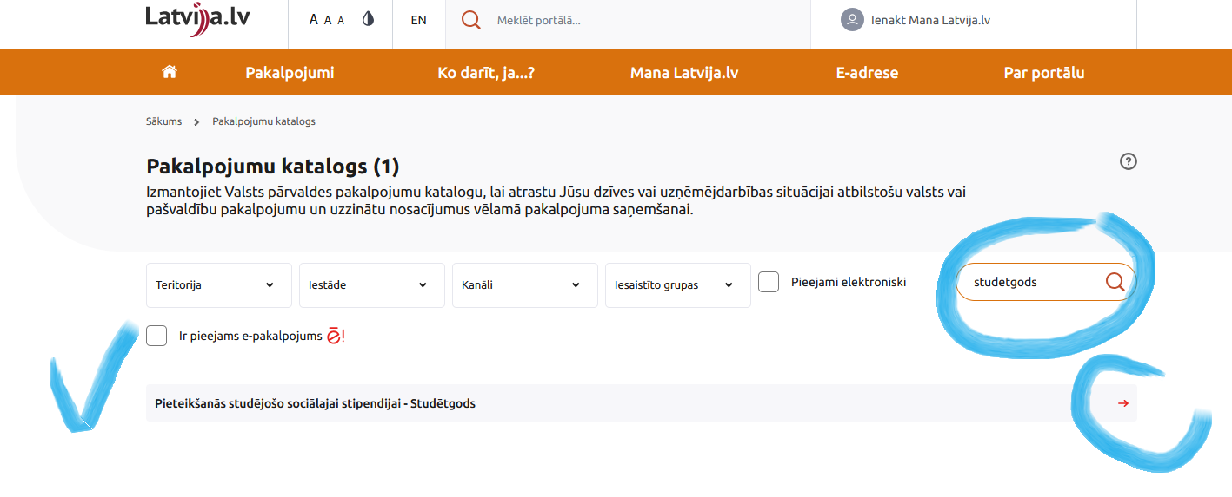
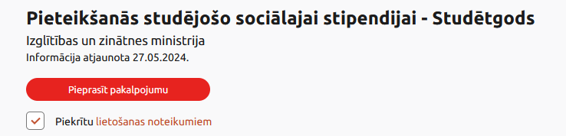
Studētgods

Slide 24
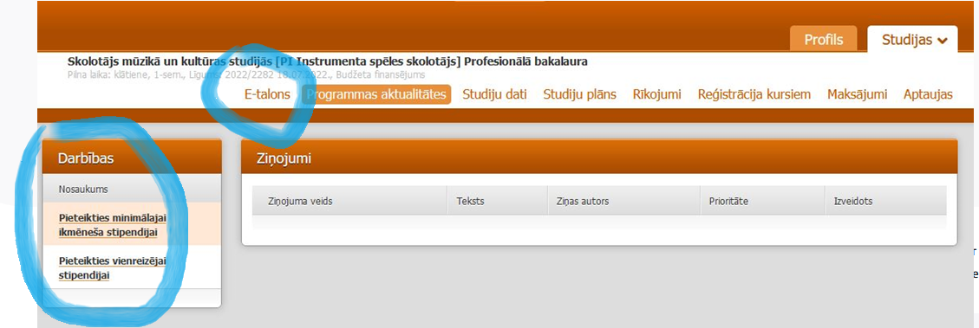

TAVS LAIS profils

Slide 25
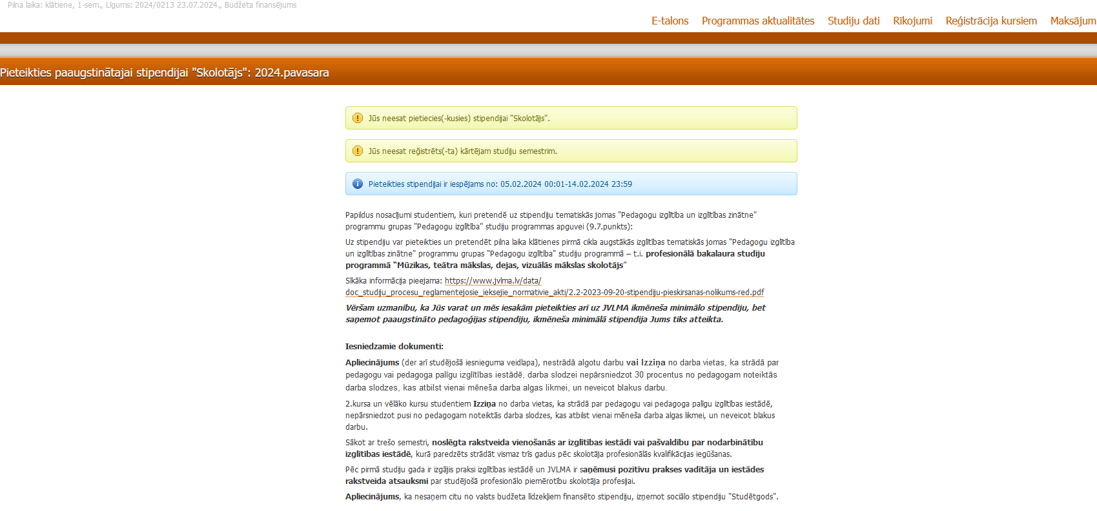

Slide 26
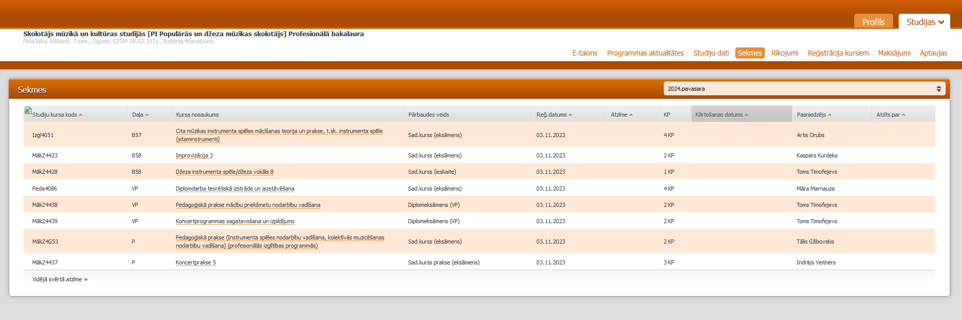
LAIS ir pamata datubāze, kurā studējošais varēs sekot līdz savam semestra studiju plānam. Pašlaik vēl notiek datu ievade.
ASIMUT tiek atspoguļotas tikai grupu nodarbības!

Slide 27
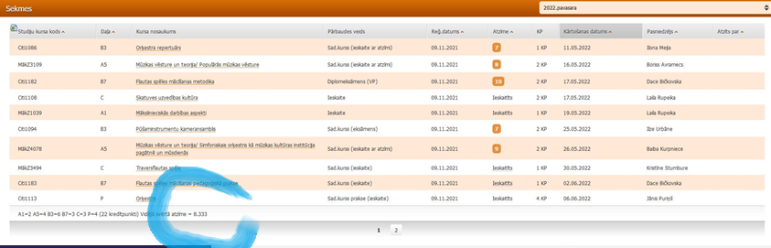
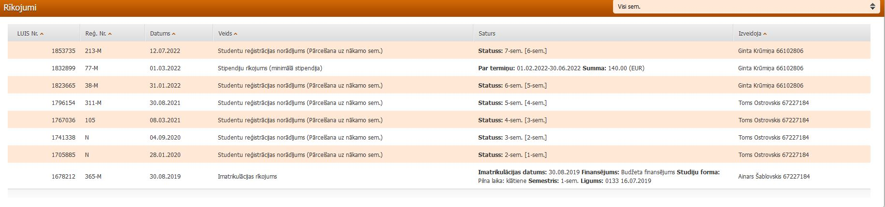

Slide 28
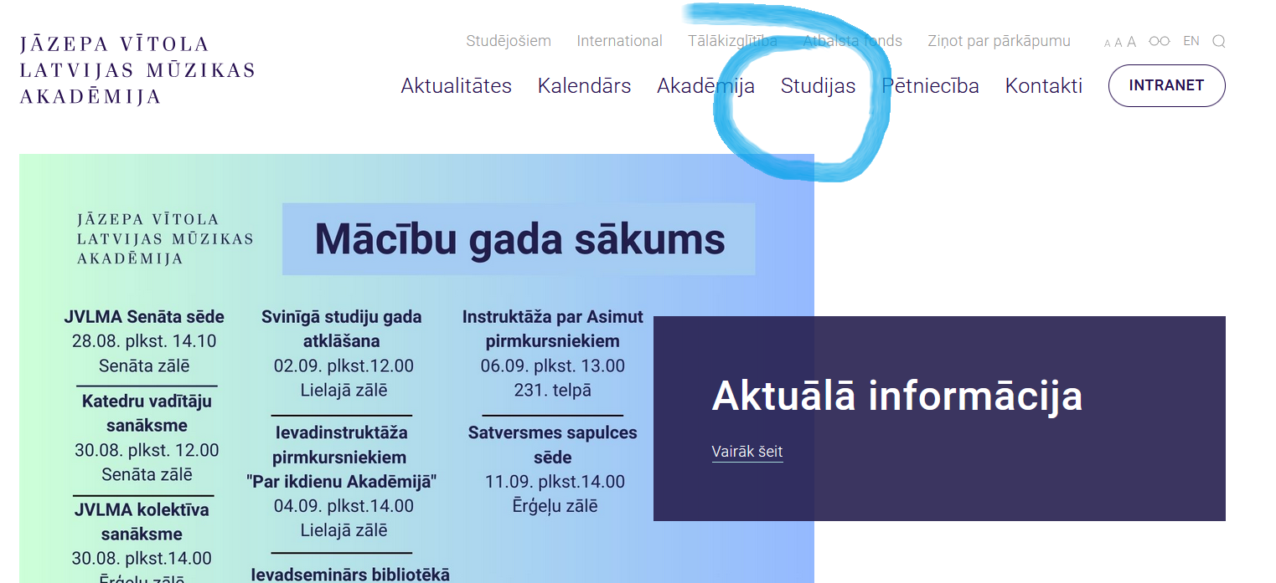
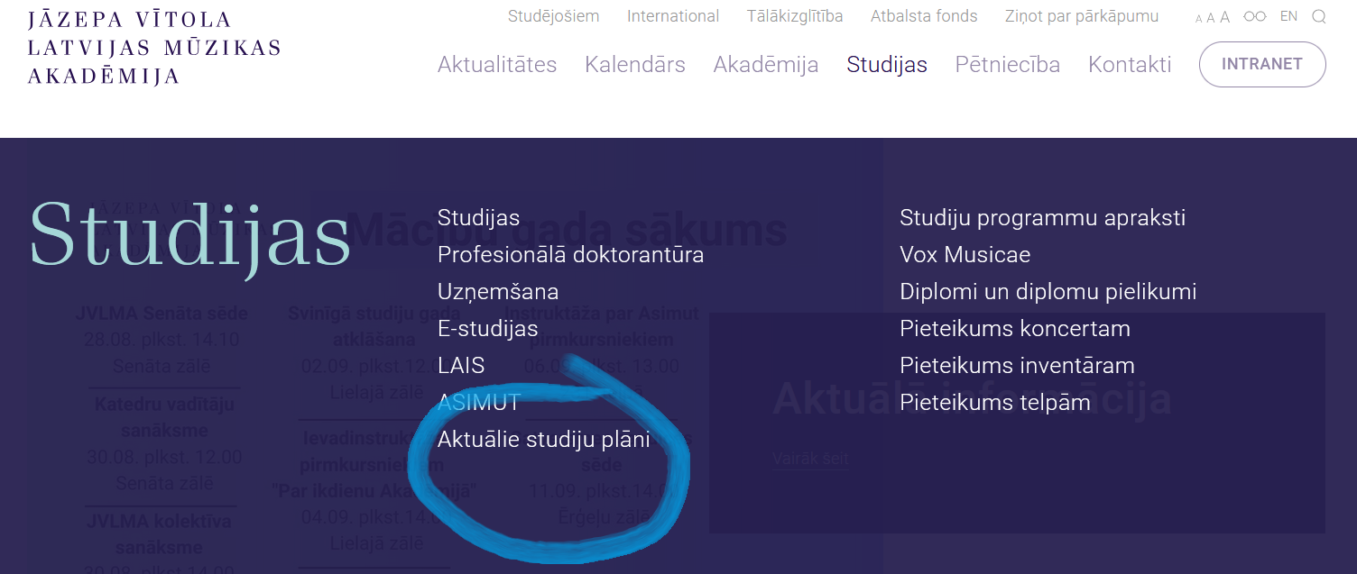

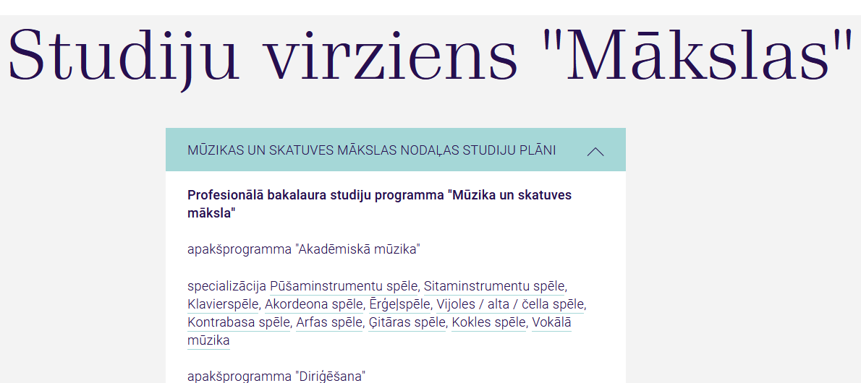


Slide 29
Visai iekšējai sarakstei un saziņai ar akadēmiju
IZMANTOJAM SAVU JVLMA E-PASTA ADRESI

Slide 30
Problēmu risināšana
Problēmu risināšana JVLMA:
Ja par studiju kursu – atbildīgais docētājs
Ja par studiju procesu – katedras vadītājs
Ja nav saņemta atbilde – nodaļas vadītājs
Ja nav saņemta atbilde – akadēmiskā darba prorektors

Slide 31
PALDIES!

